Slide 1
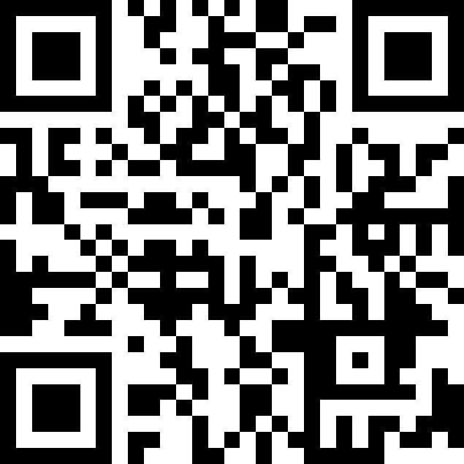
КАДАСТРОВАЯ ПАЛАТА ПО ИРКУТСКОЙ ОБЛАСТИ
КОМПЛЕКСНОЕ ВЫЕЗДНОЕ ОБСЛУЖИВАНИЕ
ПРИЁМ ДОКУМЕНТОВ НА ГОСУДАРСТВЕННЫЙ КАДАСТРОВЫЙ УЧЁТ, РЕГИСТРАЦИЮ ПРАВ НА НЕДВИЖИМОСТЬ И ПОСЛЕДУЮЩАЯ ДОСТАВКА ДОКУМЕНТОВ
СТОИМОСТЬ
ПРИЁМ ДОКУМЕНТОВ КУРЬЕРСКАЯ ДОСТАВКА
ДЛЯ ФИЗИЧЕСКИХ ЛИЦ – 1000 РУБЛЕЙ ДЛЯ ФИЗИЧЕСКИХ ЛИЦ – 800 РУБЛЕЙ
ДЛЯ ЮРИДИЧЕСКИХ ЛИЦ – 1400 РУБЛЕЙ ДЛЯ ЮРИДИЧЕСКИХ ЛИЦ – 1400 РУБЛЕЙ
КОНСУЛЬТАЦИЯ, ПОДГОТОВКА ДОГОВОРОВ ПО СДЕЛКАМ С НЕДВИЖИМОСТЬЮ
СТОИМОСТЬ от 900 РУБЛЕЙ
ЗАКАЗАТЬ ВЫЕЗДНОЕ ОБСЛУЖИВАНИЕ
тел:8-800-100-34-34– круглосуточная справочная
тел:+7(3955)581- 574, доб.4 – многоканальный,
тел:+7(964)115- 97- 63 – мобильный
www.kadastr.ru
ЗАЯВИТЕЛЬ ВЫБИРАЕТ ВРЕМЯ И МЕСТО ОКАЗАНИЯ УСЛУГ!

